Slide 1

PHÒNG GIÁO DỤC & ĐÀO TẠO HUYỆN AN LÃO
TRƯỜNG TIỂU HỌC QUỐC TUẤN
PHÒNG GIÁO DỤC & ĐÀO TẠO HUYỆN AN LÃO
TRƯỜNG TIỂU HỌC QUỐC TUẤN
TOÁN
Luyện tập
TIẾNG VIỆT
Luyện tập
GIÁO VIÊN: BÙI PHƯƠNG THẢO
GIÁO VIÊN: BÙI PHƯƠNG THẢO

Slide 2
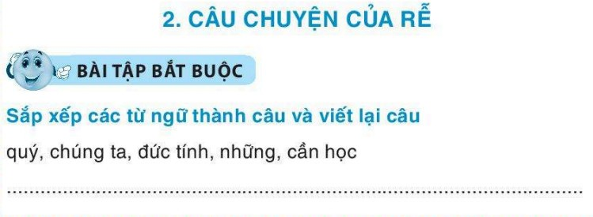

Slide 3
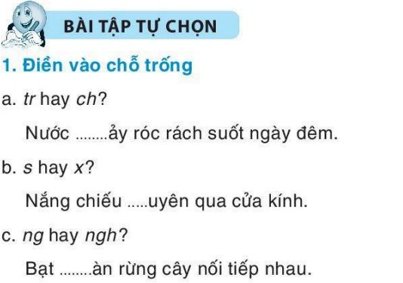

Slide 4
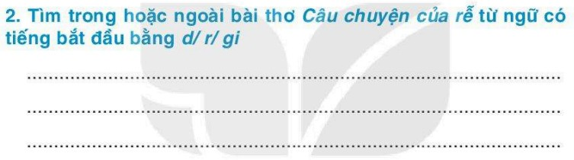

Slide 5
Chúng ta cần học những đức tính quý.

Slide 6
ch
x
ng

Slide 7
rễ,
giã, giữa, ru, giàu, …

Slide 8





Tạm biệt và
hẹn gặp lại!

